Slide 1
Лаковая миниатюра: Палех, мастера Федоскино.
Консультативное задание
5 класс
Группы: 5/у – 29.03.24
5/1 – 29.03.24
5/2 – 29.03.24

Slide 2
История искусств
Задание: ознакомиться с художественным промыслом России лаковой миниатюрой: «Палех, мастера Федоскино».
Выполнить конспект презентации в тетради

Slide 3
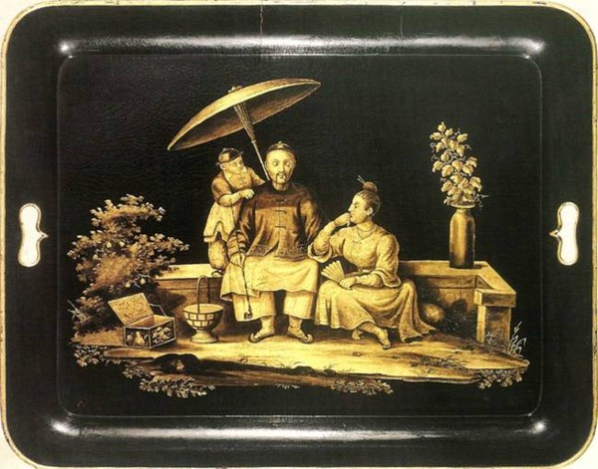
Лаковая миниатюра
Традиционная лаковая миниатюра – ярчайшее явление русского народного искусства, наследие предков, сохранившее самобытность и ни с чем несравнимый национальный колорит.
В России существует 4 школы лаковой миниатюры: Федоскино, Палех, Мстёра, Холуй. Каждая из 4 школ лаковой миниатюры имеет свои особенности, отличия и стиль.
Изначально лаковая живопись зародилась в Китае и Японии. Но в Россию пришла уже из Европы.
Технология изготовления очень прочных (прочнее дерева) шкатулок из папье-маше привезена из Германии. Пласты древесного картона обильно промазываются клеевым составом, обматываются по шаблону будущего изделия, спрессовываются и сушатся. Затем вымачиваются в льняном масле и опять сушатся. В результате получаются очень прочные, износостойкие коробочки.

Slide 4
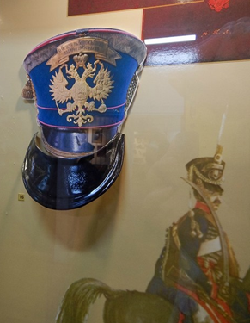
История
Есть в 35 км от Москвы старинное село Федоскино. Живописно раскинувшись на холме, смотрит оно в маленькую речушку Учу.
Здесь, в этом тихом, уютном селении берет свое начало история народной лаковой миниатюры в России.
Федоскинская миниатюра - вид традиционной русской лаковой миниатюрной живописи масляными красками на папье-маше, сложившийся в конце XVIII в.
Производство изделий из папье-маше возникло в 1795 г, когда купец П. И. Коробов организовал в купленном им с. Данилкове (в настоящее время входит в состав Федоскина) производство козырьков из папье-маше для армейских головных уборов и недорогих табакерок.

Slide 5
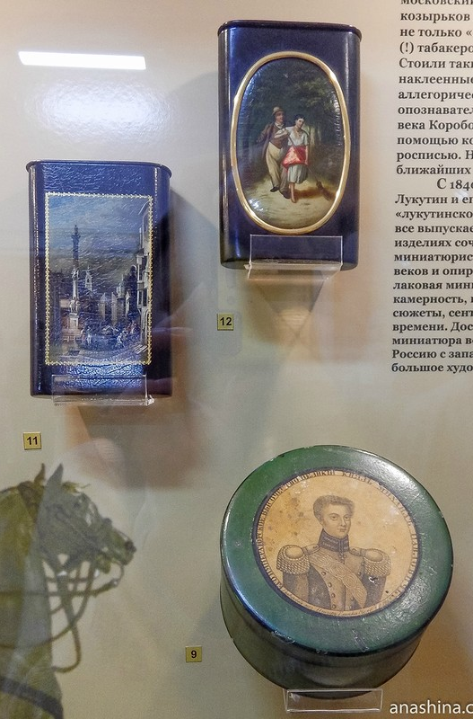
История
Папье-маше делали из размельченной, размоченной, спрессованной с клеем бумаги. Когда к козырькам добавилось производство табакерок для нюхательного табака - изделия принялись украшать. Это были цветные картинки, которые наклеивались и покрывались лаком. Росписи еще не было, она появилась позже. Табакерки входили в моду, пользовались большой популярностью и сразу становились предметом декоративного искусства.
Коробов выписал из немецкого города Брауншвейга опытных немецких специалистов со знаменитой лаковой фабрики Штобвассера, чтоб научить своих мастеров искусству украшения лаковых изделий. Производство увеличил - появились шкатулки, портсигары, коробочки для рукоделия и многие другие интересные вещицы.

Slide 6
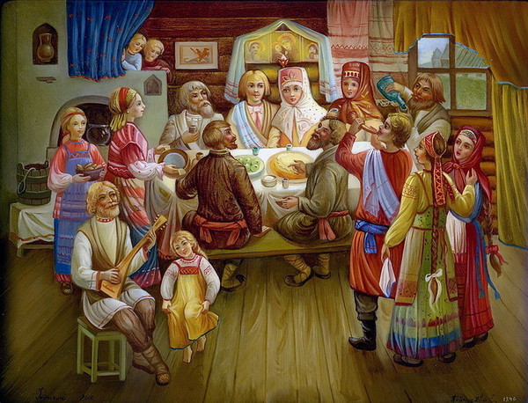
Лукутинская миниатюра в Федоскино
Лаковая миниатюра в том виде, что есть, появилась только в 1814 году. К тому времени купец Коробов выдал дочь замуж за купца первой гильдии Лукутина, который с большим успехом продолжил дело тестя. Перенес производство на другой берег Учи, в село Федоскино, отстроил здесь новое большое здание и пригласил из Москвы художников-живописцев. Это был настоящий успех!

Slide 7
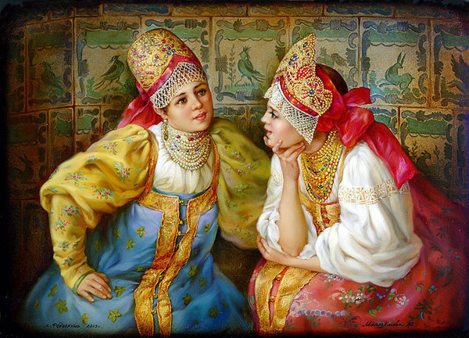
Лукутинская миниатюра в Федоскино
Шкатулки засияли сказочными пейзажами, народными мотивами, красным девицами, родными просторами. Они так и назывались тогда - Лукутинскими. Царь, высоко оценил искусство федоскинских мастеров и пожаловал право ставить клеймо – герб Российской империи – двуглавого орла. Федоскино стало поставщиком Императорского двора. Шкатулки с лаковой миниатюрой стали одним из ярких примеров русских народных промыслов. Царь отправлял их в подарок главам зарубежных государств.

Slide 8
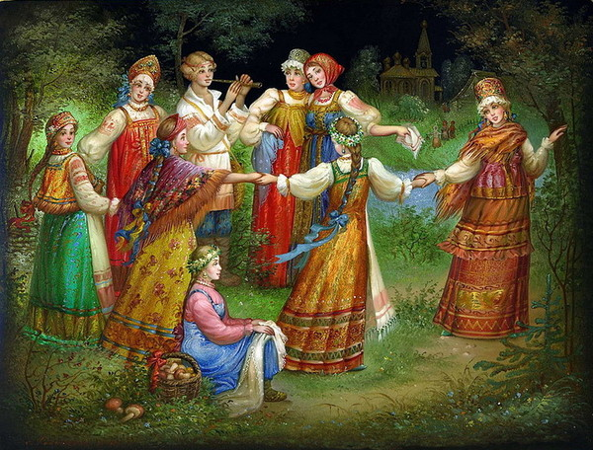
Лукутинская миниатюра в Федоскино
Так к середине XIX века сложился самобытный стиль федоскинской миниатюры, принесший этому народному искусству мировую известность. Во второй четверти XIX века табакерки, бисерницы, шкатулки и другие изделия стали украшать живописными миниатюрами, выполненными масляными красками в классической живописной манере.
Изделия этого времени называют «лукутинскими». Мастера работали на фабрике по найму, многие из них были выходцами из иконописных мастерских Сергиева Посада и Москвы, некоторые имели художественное образование, полученное в Строгановском училище.

Slide 9
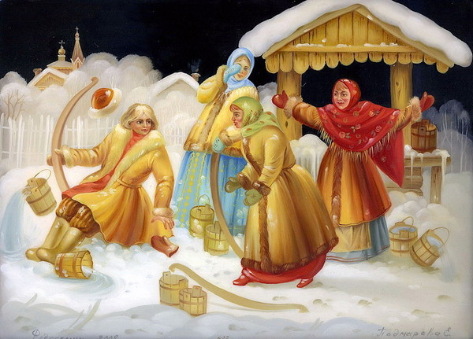
Артель живописцев
Последний из Лукутиных — Николай Александрович, известный московский промышленник, коллекционер и меценат, поддерживал федоскинское производство, не приносившее ему прибыли. В 1904 году, спустя два года после смерти Н. А. Лукутина, фабрика была закрыта. В 1910 году энтузиасты возродили артель из оставшихся в селе Федоскино живописцев, они не прекращали работу даже в годы гражданской войны и послевоенной разрухи.

Slide 10
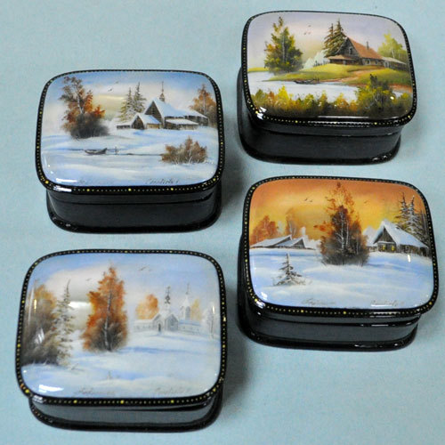
Малая золотая медаль
В 1913 г. изделия артели были удостоены малой золотой медали на Всероссийской выставке сельскохозяйственной промышленности в Киеве. Некоторое время изображение этой медали штамповалось на оборотной стороне выпускавшихся изделий.
В первые послереволюционные годы артель пережила большие сложности, обусловленные негативным отношением новых властей.

Slide 11
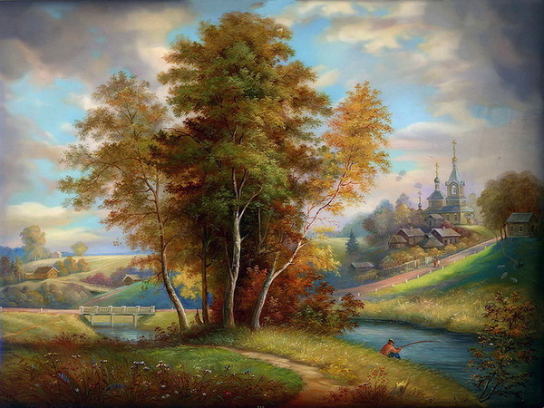
Диплом I степени
Перелом в отношении к федоскинской миниатюре наступил после 1923 г, когда эти изделия были удостоены диплома I степени на Всесоюзной выставке сельскохозяйственной и культурно-промышленной продукции в Москве. В 1923 г в знак благодарности за сохранение промысла артели был вручен от имени правительства специальный «Диплом признательности».
Производство стало постепенно расширяться, увеличился спрос на продукцию, которую стали активно продавать за границу. Большую творческую помощь в 1930-х г. оказали федоскинским миниатюристам известные искусствоведы А. В. Бакушинский и В. М. Василенко.

Slide 12
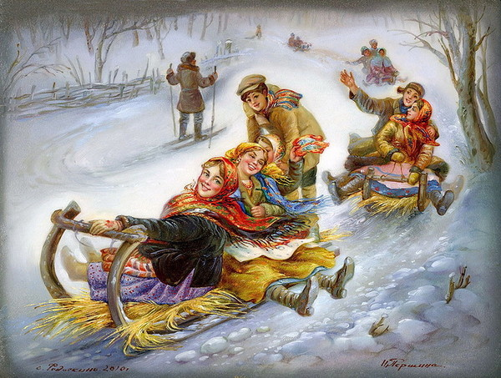
копирование произведений станковой живописи
В 1930-1950 г. художники Федоскина преимущественно занимались. Были возрождены утраченные способы декорирования изделий - «скань», «цировка», «шотландка», «малахит», роспись по перламутру. Впервые перед художниками-миниатюристами была поставлена задача перевоплощения в декоративную миниатюру натурных зарисовок.

Slide 13
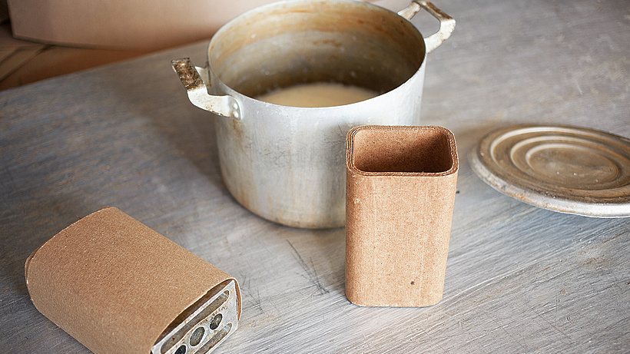
Техника изготовления федоскинских шкатулок
Техника изготовления федоскинских шкатулок сложна и своеобразна. Начинается все с полос картона. Ими оборачивают форму будущего изделия, склеивают их, пропитывают крахмалом, сушат, купают в ванне с горячим льняным маслом.
Снова сушат - уже не часы, а дни. После таких манипуляций картон становится похожим на дерево. Прежде чем коробочка попадет в руки художника, ее отшлифуют и покроют лаком - внутри алым, снаружи- черным.

Slide 14
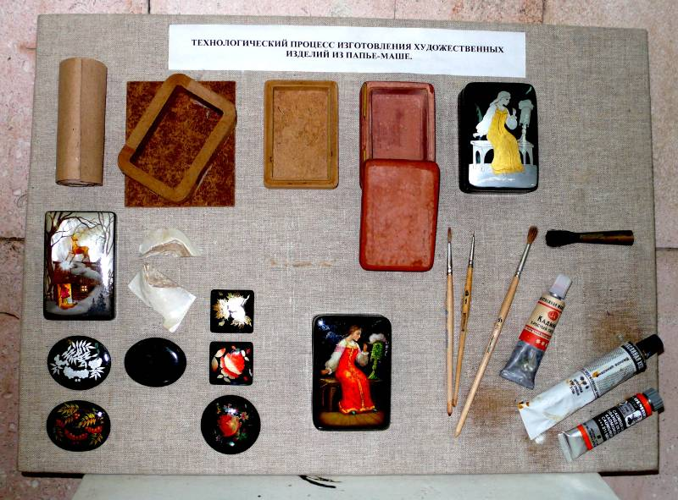
Техника изготовления федоскинских шкатулок
Миниатюрная живопись Федоскино исполняется масляными красками в три – четыре слоя. Последовательно выполняются замалёвок , пропись , лессировка и бликовка. Оригинальной федоскинской техникой является «письмо по сквозному»: на поверхность перед росписью наносится светоотражающий материал — металлический порошок, сусальное золото или поталь, или делаются вставки из перламутра.
Просвечивая сквозь прозрачные слои красок, эти подкладки придают изображению глубину, удивительный эффект свечения. Помимо миниатюрной живописи, изделия украшаются «сканью», «цировкой», «шотландкой».

Slide 15
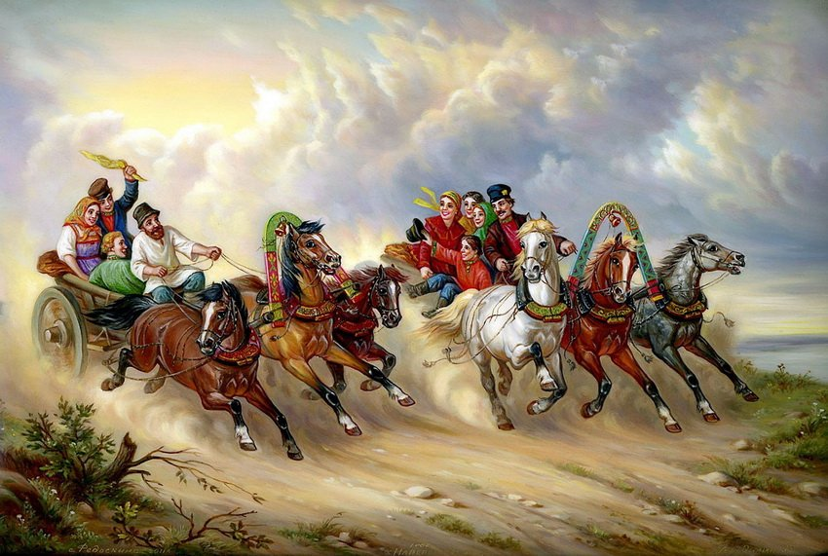
Письмо
Каждый слой просушивается, а затем покрывается прозрачным лаком. Многослойность письма позволяет достичь особой глубины, объемности и насыщенности цветом. Расписывают шкатулки по-разному; есть так называемое "плотное" письмо и "сквозное".
В первом случае мазки плотно закрывают фон. Но особую профессиональную гордость федоскинских мастеров составляет живопись "по-сквозному". Она выполняется прозрачными красками по подкладке из листочков сусального золота, перламутра или металлического порошка серебряного или золотого цвета. При этом краски как бы вспыхивают изнутри цветными огоньками.

Slide 16
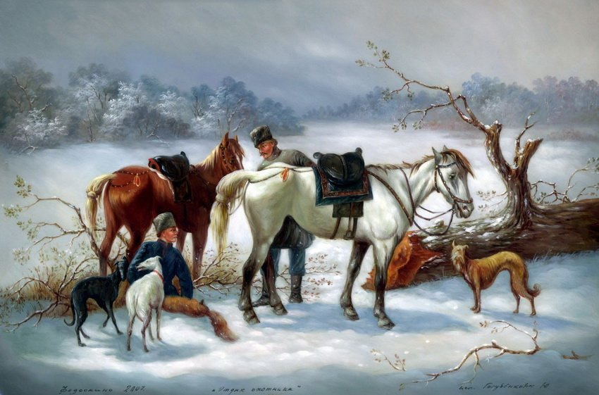
Федоскинская живопись реалистична
Готовое лакированное изделие полируется. Усиленные полировкой цвета росписи получаются необычайно яркими. Нередко декоративное оформление шкатулок завершают перламутровая инкрустация, геометрический орнамент из крохотных чеканных пластинок металла или гравировка по черному лаку на подкладке из олова.
Федоскинская живопись реалистична. Предметы, растения, фигуры сохраняют реальные формы, пропорции, окраску. Тщательно, что до мельчайших подробностей выписаны черты лица, одежда. Несмотря на малый размер миниатюры, мы можем различить на ней все, например детали упряжи лошади.

Slide 17
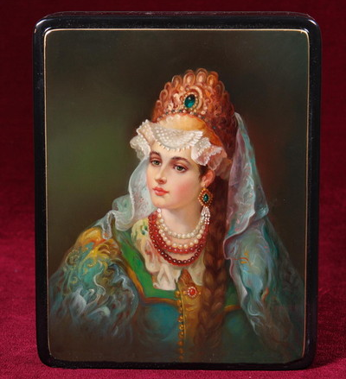
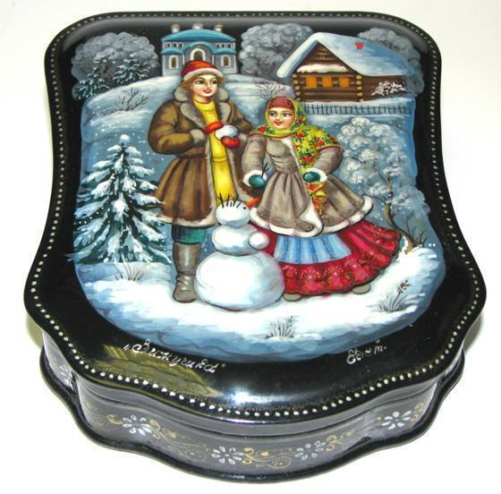
Процесс копирования
Процесс копирования состоит из нескольких этапов. Выбранный оригинал перерисовывают на бумагу в формате будущей миниатюры – это эскиз. Дальше по эскизу основные элементы изображения переводят на кальку. Ее называют «припорохом». Этот термин сохранился с XIX века, когда по контуру рисунка иглой накалывали дырочки.
Такую кальку, наложенную на заготовку изделия, припудривали сухой краской или мелом, и на поверхности папье-маше оставался контур будущей миниатюры. Сейчас делают иначе. Кальку переворачивают, обводят изображение краской и на несколько секунд прикладывают к папье-маше – непросохший рисунок отпечатывается на загрунтованной пластине.
Следующий этап – в пределах контура рисунка масляной краской прокладывают основные локальные цвета. Первый слой живописи покрывают лаком, пластину просушивают в печи и лаковую поверхность шлифуют, так как она должна быть абсолютно гладкой. Затем прописывают все детали и тени, придавая объемность изображению.
Живопись снова подсушивают и покрывают лаком, вновь сушат в печи и шлифуют. На завершающем этапе прозрачными красками усиливают или приглушают яркость отдельных деталей, выравнивая цветовые отношения всей композиции в целом. Готовую миниатюру покрывают пятью-шестью слоями лака и полируют поверхность до появления зеркального блеска. В настоящее время такая многослойная масляно-лаковая техника живописи является уникальной.

Slide 18
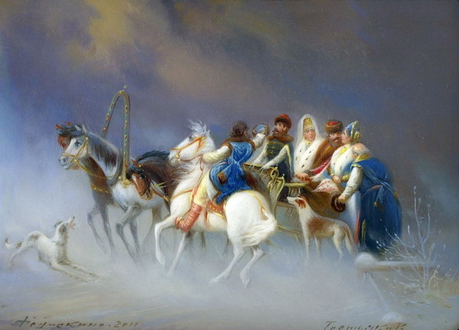
Ассортимент изделий
Практически все художники, работающие ныне в жанре федоскинской миниатюры, работают сейчас на Федоскинской фабрике миниатюрной живописи. Одни выполняют уникальные заказы, создают образцы и собственные композиции для художественных выставок, другие пишут копии по образцам.
Ассортимент изделий фабрики был очень разнообразен - ларцы, шкатулки, многообразные по форме и размеру коробочки, крышки альбомов, чайницы, очечники, кошельки, пасхальные яйца. Бережно взяв в руки произведение федоскинского мастера, можно долго рассматривать изысканную миниатюрную живопись.

Slide 19
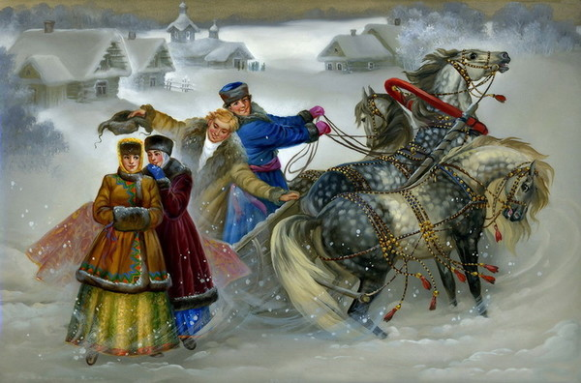
Экспорт изделия
И в наши дни искусство Федоскина очень популярно. Есть на фабрике карта, испещренная линиями, которые соединяют маленькое подмосковное село со странами, куда экспортируются изделия народных художников: Франция, Финляндия, Япония, Англия, Бразилия, Швейцария, США.
На изделия дается столетняя гарантия. Они не подвержены коррозии в результате действия воды и грибков. Подлинность каждого изделия подтверждена сертификатом и личной подписью художника. Шкатулки Федоскино в качестве подарков были переданы Папе Римскому, Президенту США, Премьер Министру Великобритании.

Slide 20
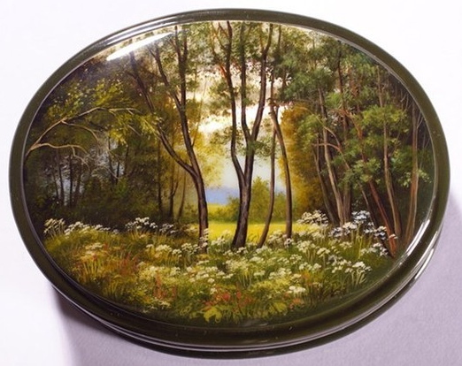
Лаковая миниатюра Федоскино
Лаковая миниатюра Федоскино – один из символов русского народного искусства, на протяжении столетий они украшают лучшие мировые коллекции, радуют и восхищают ценителей прекрасного и являются истинным народным промыслом.
Как и в минувшие века, маленькие шкатулочки, выходящие из-под рук истинных мастеров, остаются предметами искусства, украшающими нашу жизнь, радующими глаз и греющими душу. И так будет – пока в каждую вещь вложен огромный труд и Божия искра таланта!

